Slide 1

Bireyselden Kurumsala Esnek Devir
«Devir Eden» Başvurusu
Turkcell Uygulama

Slide 2
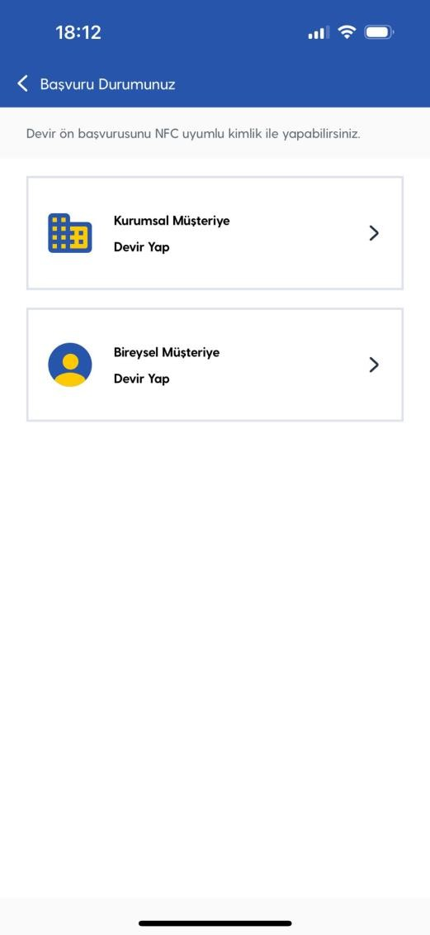
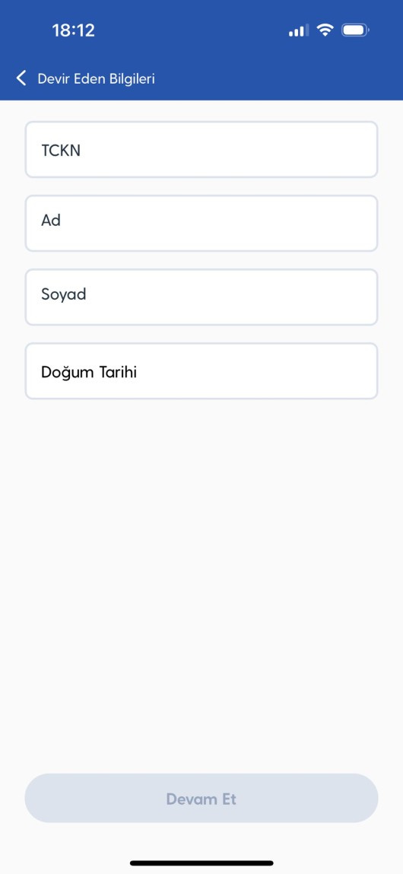
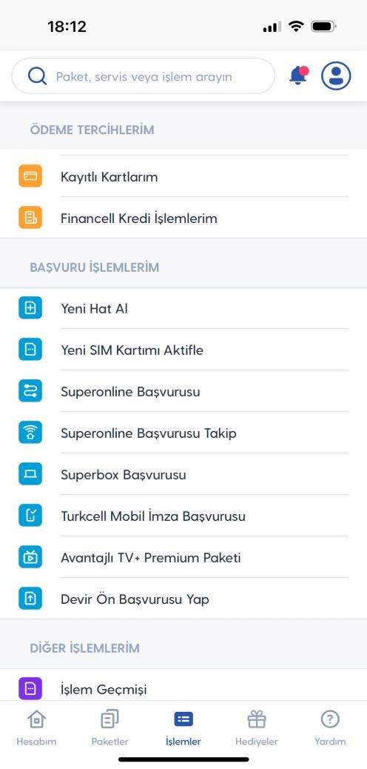
Turkcell Uygulama’dan Esnek Devir – Devir Eden Başvuru
İşlemler > Başvuru İşlemlerim > Devir Ön Başvurusu Yap

Slide 3
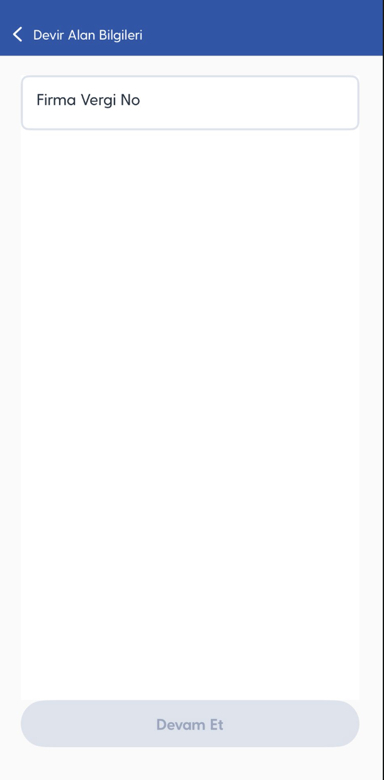
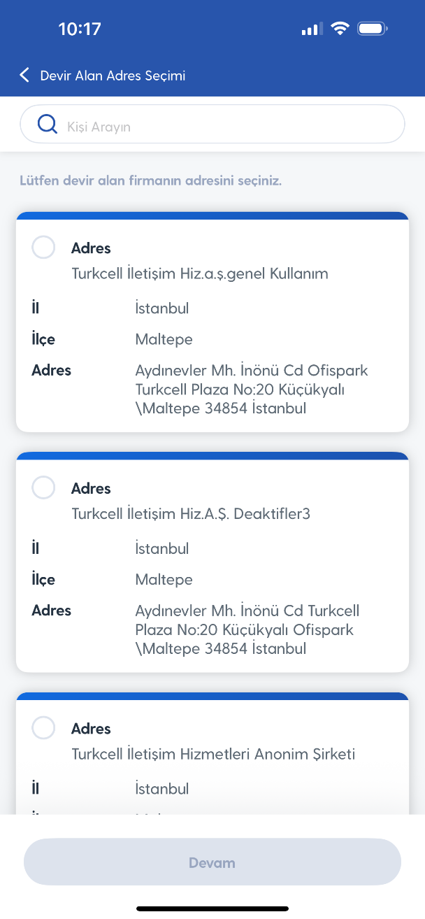
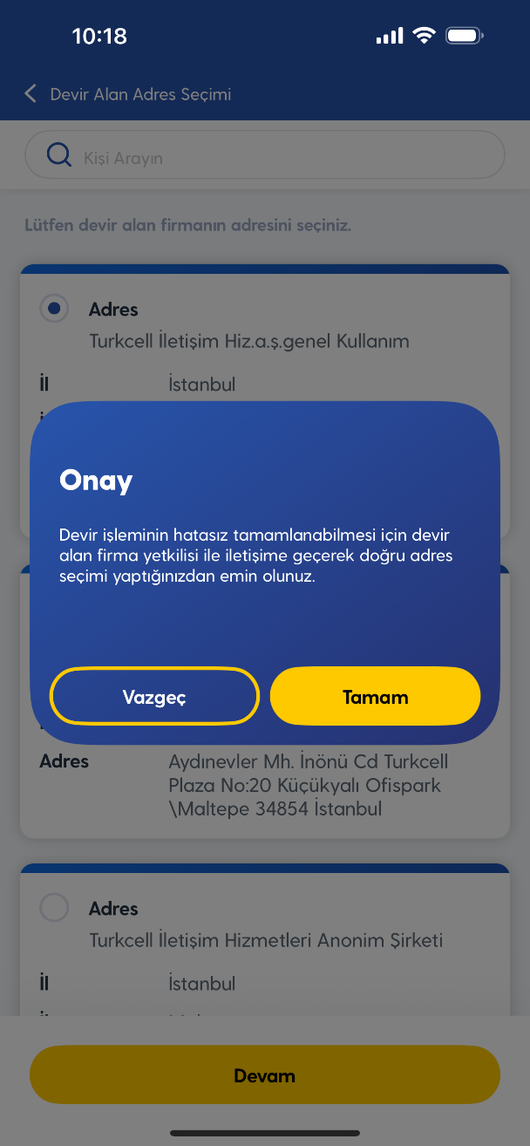
Turkcell Uygulama’dan Esnek Devir – Devir Eden Başvuru

Slide 4

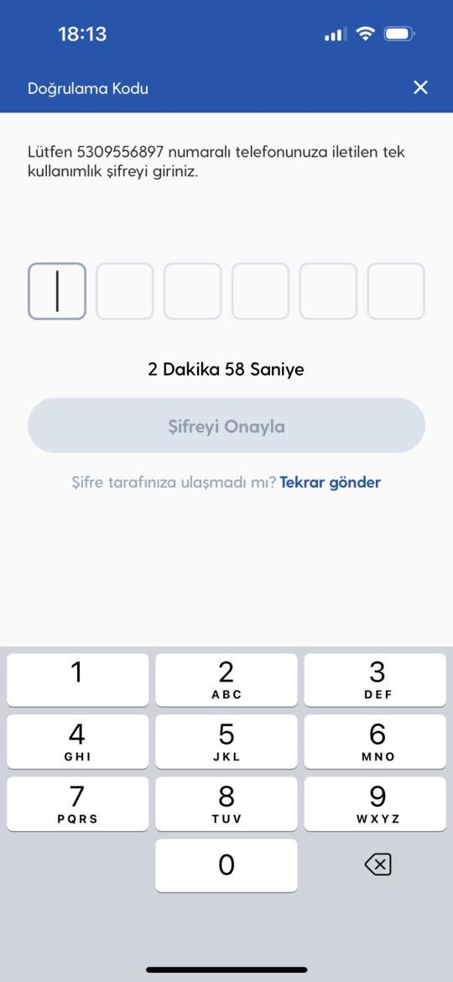
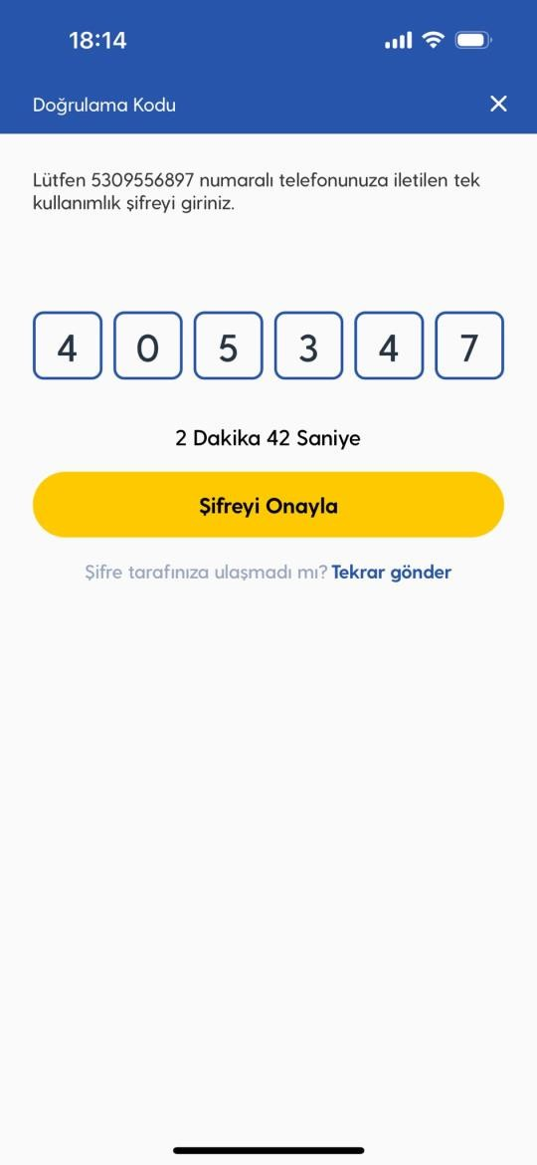
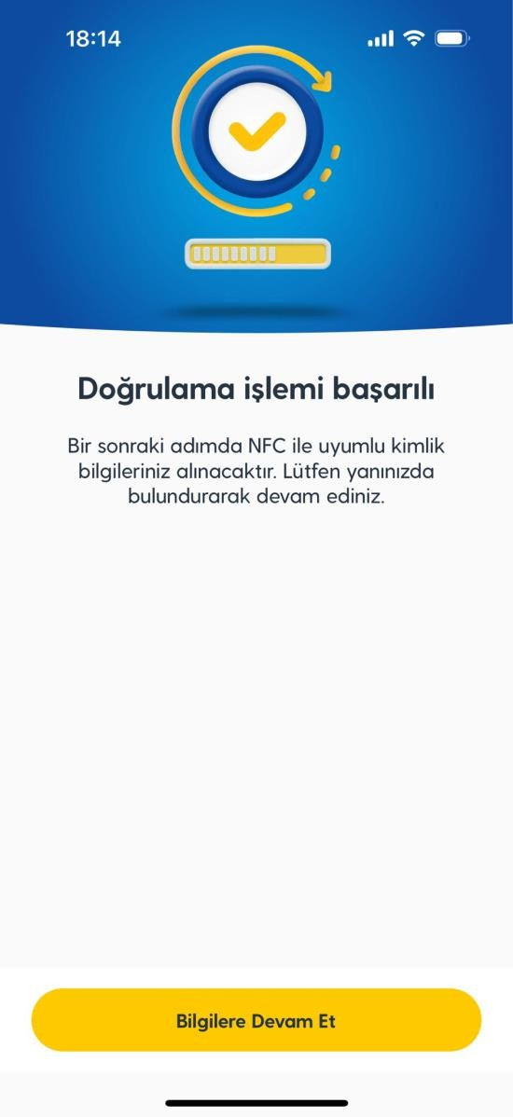
Turkcell Uygulama’dan Esnek Devir – Devir Eden Başvuru

Slide 5
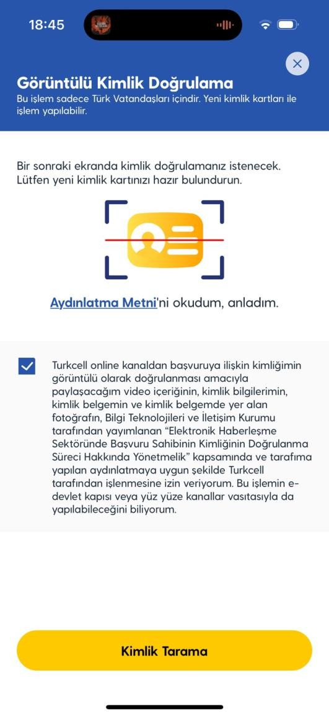
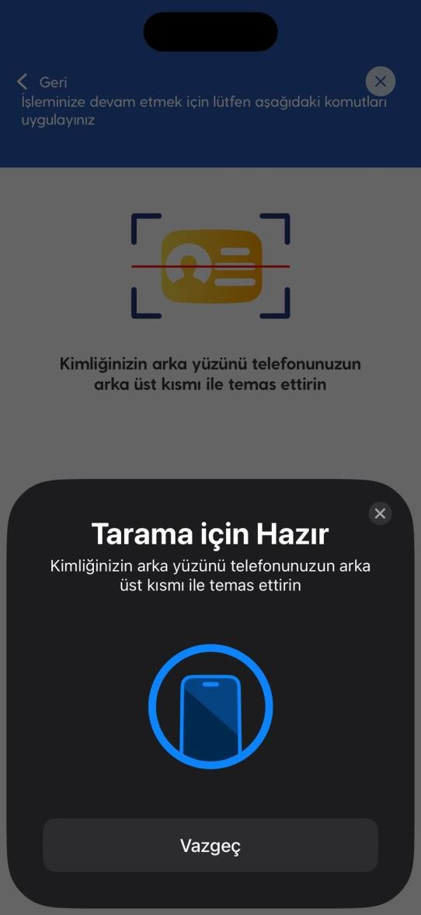
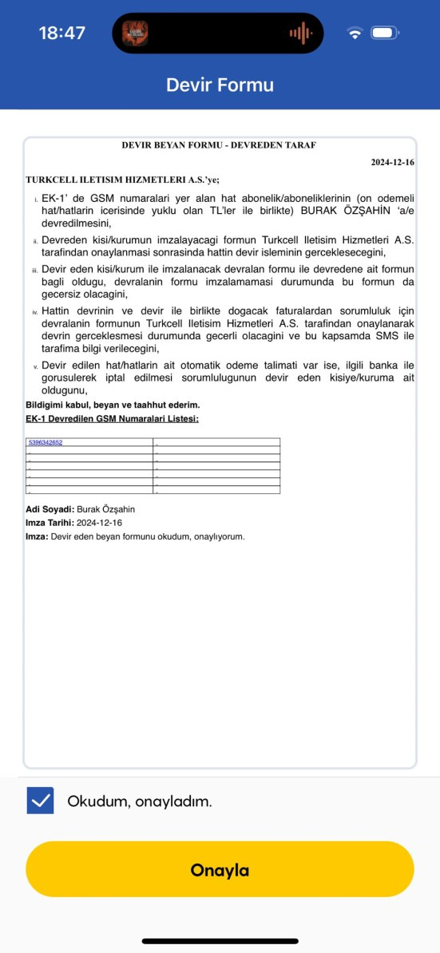
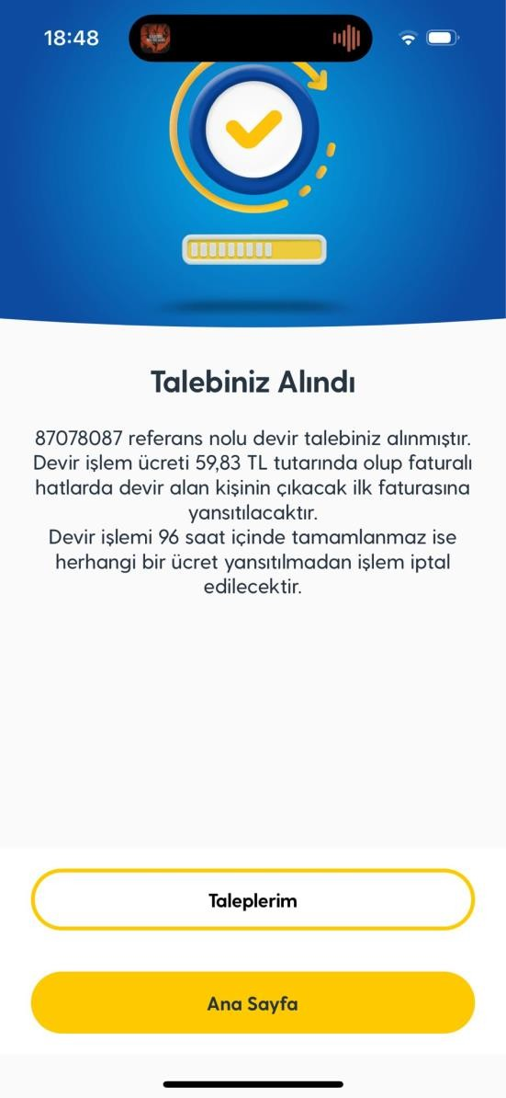
Turkcell Uygulama’dan Esnek Devir – Devir Eden Başvuru

Slide 6

Kritikler
Bireysel müşterilerimiz devir işlemi için devir eden taleplerini Turkcell Uygulama
üzerinden iletebileceklerdir.
Turkcell Uygulama üzerinden Esnek Devir ile devir eden başvurusunu TCKK Yeni
Kimliği olan müşterilerimiz yapabilmektedir.
6 gün içinde devir alan kurum tarafından tamamlanmayan devir işlemi otomatik olarak iptal edilmektedir.
Devir etme talebinden vazgeçen müşterilerimiz Devam eden devir etme talebini
Uygulama üzerinden de iptal edilebilir.
Turkcell Uygulama üzerinden Devir etme talebi Turkcell Bireysel’den Bireysel’e veya Turkcell Bireysel’den Kurumsal’a yönleri için verilebilmektedir.

Slide 7



TEŞEKKÜRLER

